Slide 1
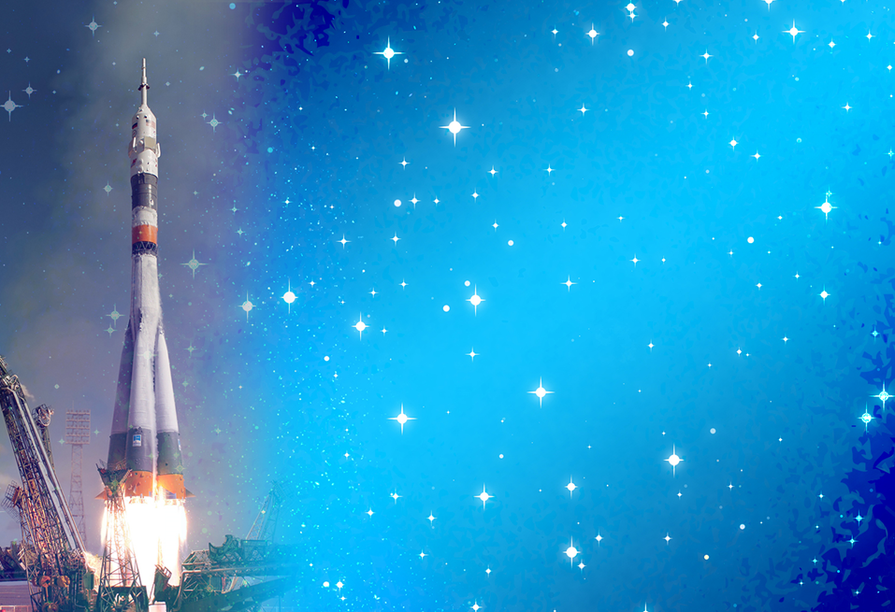
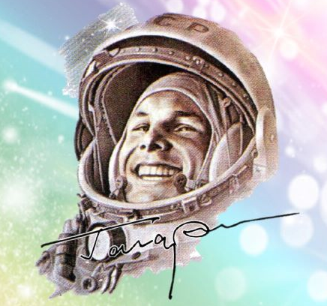
12 апреля-
День космонавтики
Мы были первыми – и так должно быть!

Slide 2
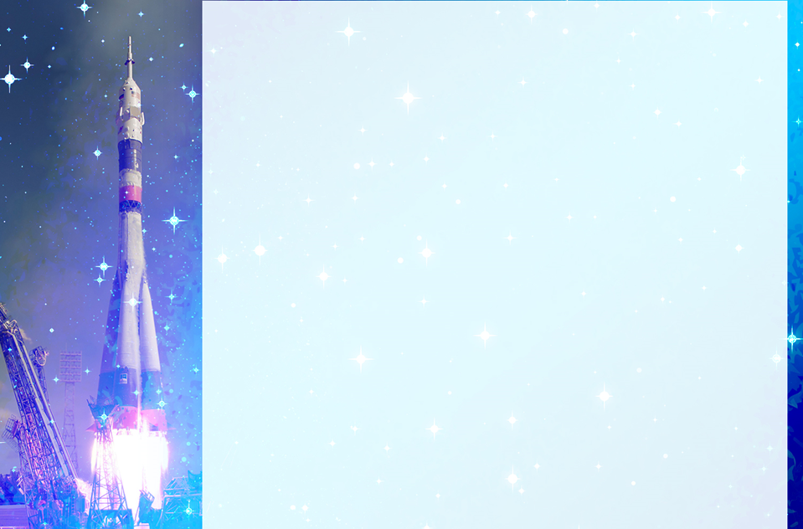
У истоков зарождения космонавтики
Мечта о проникновении в космос, стремление человека к звездам родились тысячелетия назад. Первые пороховые ракеты появились в давние времена сначала для фейерверков, а затем для военного применения. Идея использования ракет для полета к небесным телам упоминается в романах французских авторов: Сирано де Бержерака, Жюля Верна и Ашиля Эйро, в произведении американского писателя Э.Э. Хэйла, известного английского писателя Герберта Уэльса.

Slide 3
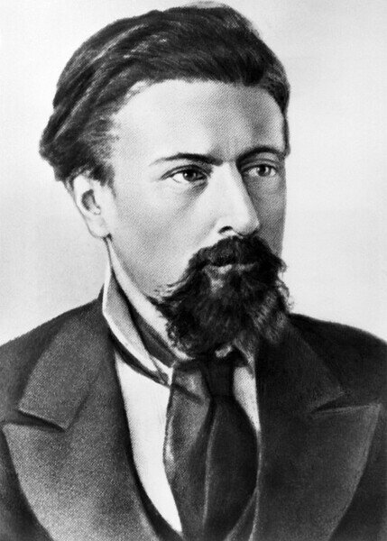
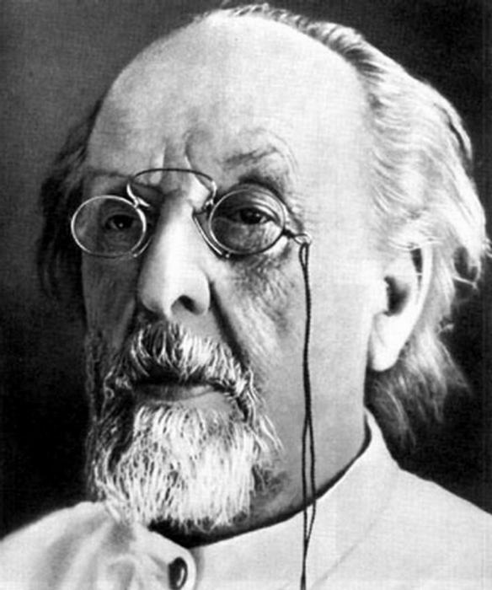
Пионеры русской космонавтики:
Николай Иванович Кибальчич -
известный русский революционер-народоволец, один из пионеров ракетной техники, предложил создать аппарат, прообраз современных пилотируемых ракет
Константин Эдуардович Циолковский -
«отец русской космонавтики», создатель теории ракетного полета, основных принципов построения ракетно-космических систем, автор первых научных планов проникновения человека в межпланетное пространство

Slide 4
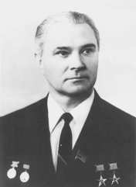
Пионеры русской космонавтики:
Валентин Петрович Глушко -
выдающийся ученый в области ракетно-космической техники, один из пионеров космонавтики, основоположник жидкостного ракетного двигателестроения
Королев Сергей Павлович -
главный конструктор космических кораблей. Под его руководством созданы первые искусственные спутники Земли, космические корабли «Восток», «Восход», на которых впервые в истории совершены космический полет человека и выход человека в космос.

Slide 5
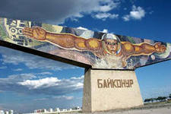
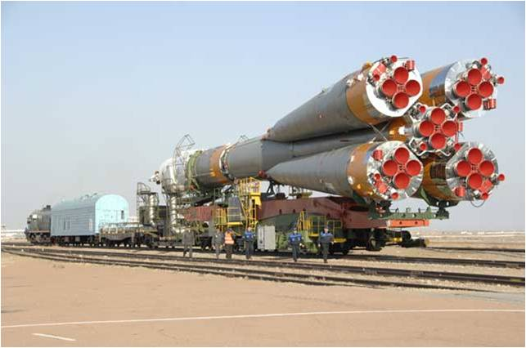
Космодром Байконур
2 февраля 1955 года принято постановление Правительства СССР о строительстве полигона для проведения испытаний межконтинентальных баллистических ракет. Космодром Байконур решили построить в Казахстане. С 1957 года Байконур первый и крупнейший космодром в мире.

Slide 6
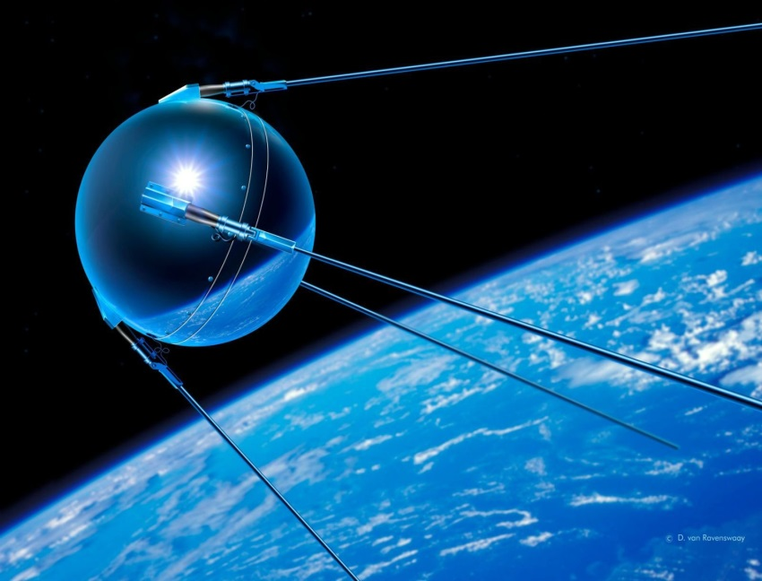
Начало космической эры
4 октября 1957 года наша страна запустила на орбиту первый искусственный спутник Земли (Спутник-1). Он находился на орбите 92 дня с 4 октября 1957 года по 4 января 1958 года, за этот период совершил 1400 оборотов вокруг Земли. На каждый виток вокруг Земли уходило около 100 минут. Затем спутник сгорел в атмосфере Земли.

Slide 7
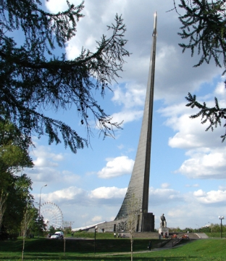
Начало космической эры
4 октября 1957 года считается началом космической эры. В честь этого события в 1964 году в Москве был сооружен 99 -метровый обелиск «Покорителям космоса» в виде взлетающей ракеты, оставляющей за собой огненный шлейф.

Slide 8
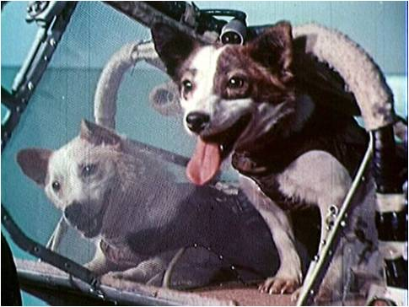
Первые покорители космоса
Первой полетела в космос собака Лайка. Она провела на борту искусственного спутника несколько суток, но её не смогли вернуть на Землю
В августе 1960 года в космическое путешествие отправились собаки Белка и Стрелка. После полёта животные вернулись на родную планету и чувствовали себя прекрасно.

Slide 9
Юрий Алексеевич Гагарин - первый космонавт планеты
12 апреля 1961 года
в 9 часов 7 минут Советский Союз вывел на орбиту Земли космический корабль-спутник `Восток` с человеком на борту.

Slide 10
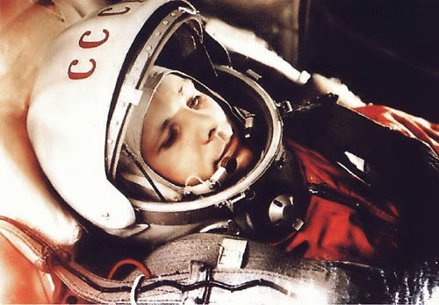

Slide 11
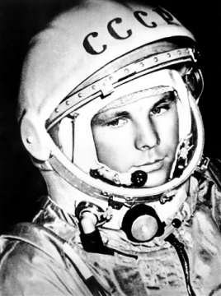
Сказал `поехали` Гагарин,
Ракета в космос понеслась.
Вот это был рисковый парень!
С тех пор эпоха началась.
Эпоха странствий и открытий,
Прогресса, мира и труда,
Надежд, желаний и событий,
Теперь все это - навсегда.
Наступят дни, когда пространство
Кто хочет, сможет бороздить!
Хоть на Луну, пожалуйста, странствуй!
Никто не сможет запретить!
Вот будет жизнь! Но все же вспомним,
Что кто-то первым полетел...
Майор Гагарин, парень скромный,
Открыть эпоху он сумел.
(Махмуд Отар-Мухтаров)

Slide 12
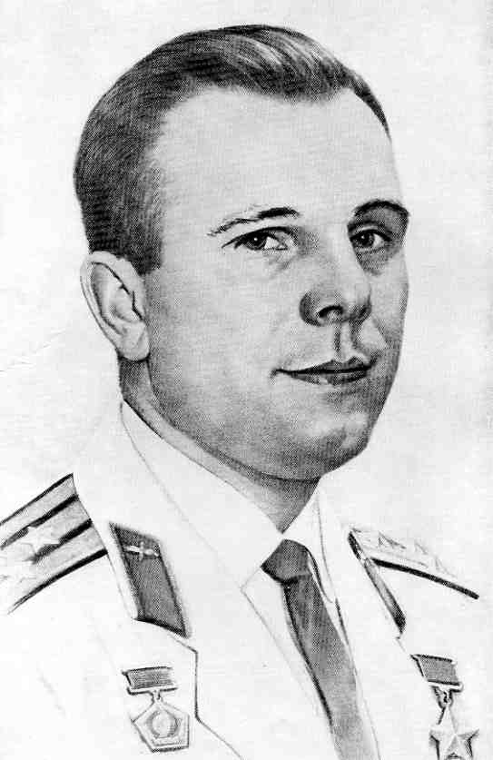
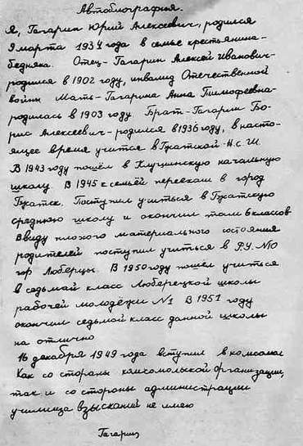

Slide 13
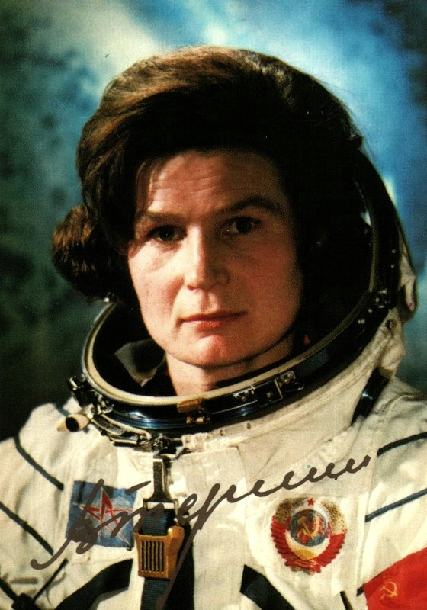
Валентина Владимировна Терешкова
Первая в мире женщина-космонавт. Герой Советского Союза. Летчик-космонавт, полковник, кандидат технических наук.
Совершила космический полет 16-19 июня 1963 года на космическом корабле «Восток-6».

Slide 14
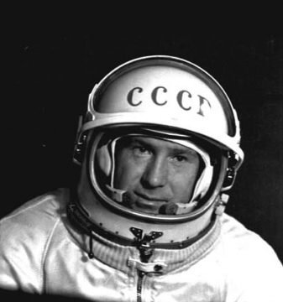
Алексей Архипович Леонов
18-19 марта 1965 года совместно с Павлом Беляевым совершил полёт в космос в качестве второго пилота на космическом корабле Восход-2. Продолжительность полёта 1 сутки 2 часа 2 минуты 17 секунд. В ходе этого полёта Леонов совершил первый в истории космонавтики выход в открытый космос продолжительностью 12 минут 9 секунд.

Slide 15
Первые советские космонавты

Slide 16
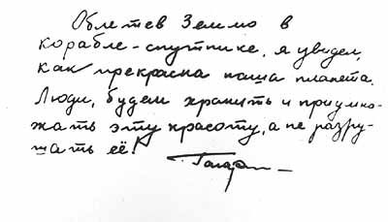
12 апреля - День космонавтики
12 апреля ежегодно в России и других странах постсоветского пространства отмечают День космонавтики.
Праздник установлен указом Президиума Верховного Совета СССР от 9 апреля 1962 года в ознаменование первого в мире полёта человека в космос, совершённого советским космонавтом Юрием Гагариным в 1961 году.
В 2011 году Генеральная Ассамблея ООН провозгласила 12 апреля Международным днём полёта человека в космос

Slide 17
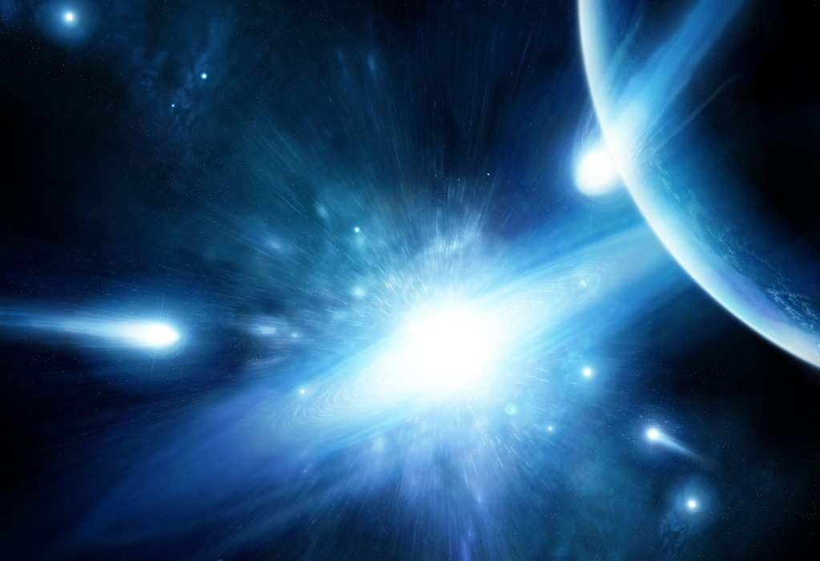
СПАСИБО ЗА ВНИМАНИЕ

